Slide 1
Итоги ОГЭ по физике 2024
Вебинар 14.11.2024 Красноярск
Беспалов В. В. Председатель ПК ОГЭ по физике

Slide 2
Количество участников экзаменов по учебному предмету (за 3 года) Количество участников основного периода проведения ОГЭ
Экзамен | Кол-во человек в 2022 г. | % от общего числа участников в 2022 г. | Кол-во человек в 2023 г. | % от общего числа участников в 2023 г. | Кол-во человек в 2024 г. | % от общего числа участников в 2024 г.
ОГЭ | 2605 | 9,18% | 2646 | 8,78% | 2881 | 8,67%
ГВЭ-9 | 0 | 0% | 14 | 3,76% | 3 | 0,73%
Количество человек сдающих экзамен растет, но уменьшается процент от общего числа участников экзамена.

Slide 3
Количество участников ОГЭ по учебному предмету «Физика» (за последние годы проведения ОГЭ по предмету) по категориям
Участники ОГЭ | Количество человек в 2022 г. | % от общего числа участников в 2022 г. | Количество человек в 2023 г. | % от общего числа участников в 2023 г. | Количество человек в 2024 г. | % от общего числа участников в 2024 г.
СОШ | 1756 | 67,41% | 1741 | 65,95% | 1842 | 64,07%
Лицеи | 308 | 11,82% | 292 | 11,06% | 328 | 11,41%
Гимназии | 290 | 11,13% | 309 | 11,70% | 379 | 13,18%
Кадетские корпуса, Мариинские гимназии, Школа космонавтики | 138 | 5,30% | 137 | 5,19% | 164 | 5,70%
СОШ с УИОП. | 96 | 3,69% | 140 | 5,30% | 138 | 4,80%
ООШ | 13 | 0,50% | 20 | 0,76% | 17 | 0,59%
Школы-интернаты | 3 | 0,12% | 1 | 0,04% | 6 | 0,21%
Негосударственные образовательные учреждения | 1 | 0,04% | 0 | 0% | 1 | 0,03%

Slide 4
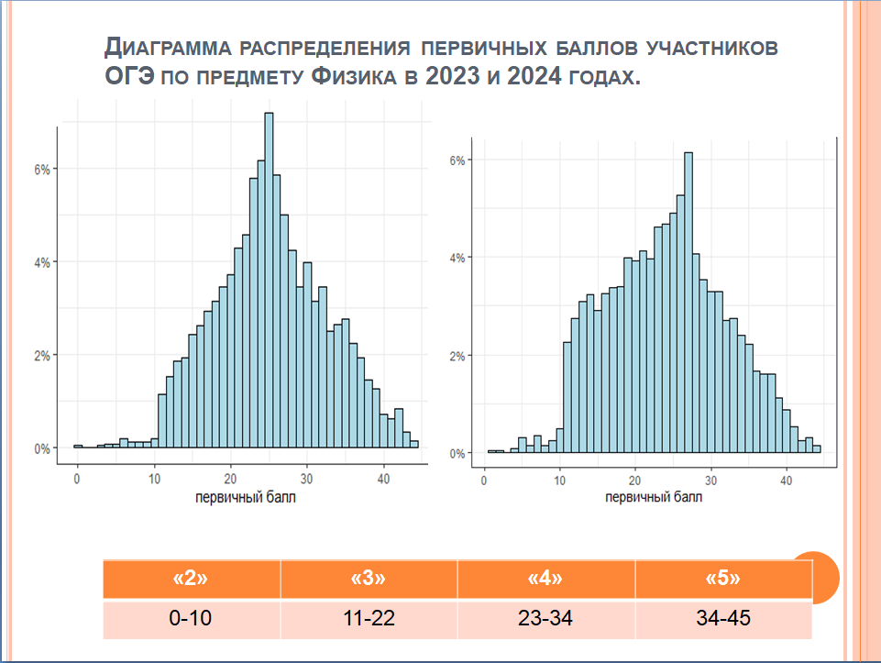
25
27
2023 год
2024 год

Slide 5
Динамика результатов ОГЭ по предмету Физика
 | 2022 | 2023 | 2024
Получили отметку «2» | 43 (1,65%) | 25 (0,94%) | 52 (1,8%)
Получили отметку «3» | 921 (35,36%) | 886 (33,48%) | 1160 (40,26%)
Получили отметку «4» | 1388 (53,28%) | 1411 (53,33%) | 1373 (47,66%)
Получили отметку «5» | 253 ( 9,71%) | 324 (12,24%) | 296 (10,27%)

Slide 6
Результаты по группам участников экзамена с различным уровнем подготовки с учетом типа ОО
 | Доля участников, получивших отметку «2» |  | Доля участников, получивших отметку «3» |  | Доля участников, получивших отметку «4» |  | Доля участников, получивших отметку «5» |  | Доля участников, получивших отметку «4» и «5» (качество обучения) |  | Доля участников, получивших отметку «3», «4» и «5» (уровень обученности)
СОШ | 1,32% | 2,27% | 39,69% | 44,59% | 50,00% | 45,40% | 8,99% | 7,74% | 58,99% | 53,14% | 98,68% | 97,73%
Гимназии | 0% | 1,32% | 20,65% | 34,56% | 60,65% | 48,55% | 18,71% | 15,57% | 79,35% | 64,12% | 100,00% | 98,68%
Лицеи | 0% | 0,3 % | 16,44% | 29,27% | 60,62% | 55,79 % | 22,95% | 14,63 % | 83,56% | 70,43 % | 100,00% | 99,70 %
СОШ с УИОП | 1,43% | 2,17 % | 27,14% | 35,51 % | 57,14% | 47,10 % | 14,29% | 15,22 % | 71,43% | 62,32 % | 98,57% | 97,83 %
Кадетские корпуса, Мариинские гимназии, Школа космонавтики | 0% | 0 % | 21,17% | 29,88 % | 63,50% | 55,49 % | 15,33% | 14,63 % | 78,83% | 70,12 % | 100 % | 100 %
ООШ | 0% | 5,88 % | 70,00% | 58,82 % | 25,00% | 35,29 % | 5,00% | 0 % | 30,00% | 35,29 % | 100 % | 94,12 %
Школы-интернаты | 0% | 0 % | 0% | 16,67 % | 100,00% | 66,67 % | 0% | 16,67 % | 100,00% | 83,33 % | 100 % | 100 %

Slide 7
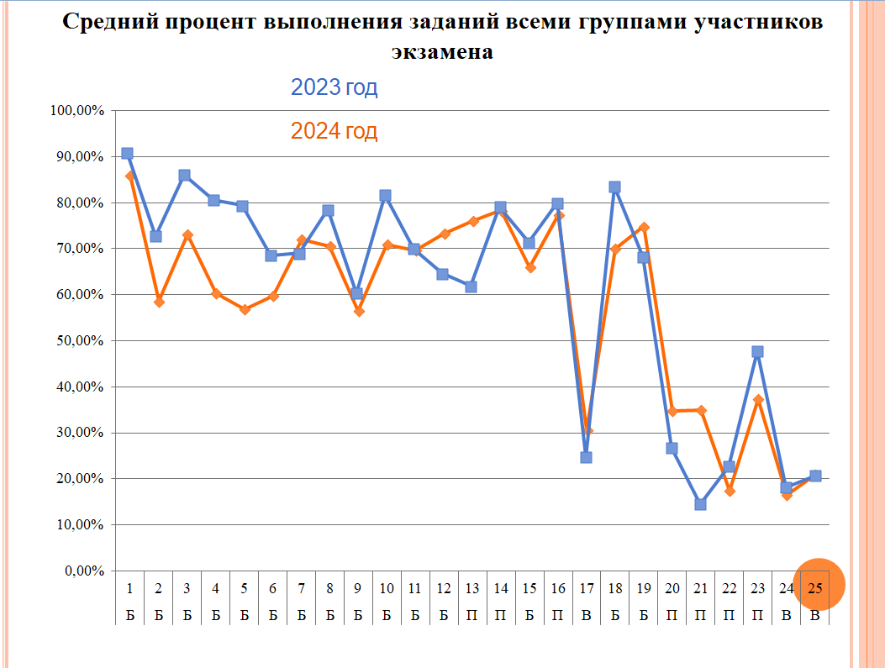
Notes:
«Сложные» задания базового уровня №№2, 5, 6, 9, повышенного уровня №22, высокого уровня №№17, 24, 25

Slide 9
Самые сложные задания
Задания базового уровня №№ 2, 5, 6, 9
Задание повышенного уровня № 22
Задания высокого уровня №№ 17, 24, 25

Slide 10
Задание 2. Установить соответствия между формулами и физическими величинами
Вариант | Тема | Кол-во ответов | Кол-во правильных ответов | % правильных ответов
304 | электродинамика, параллельное соединение проводников | 745 | 328 | 44 %
307 | динамика | 757 | 350 | 46 %
312 | электродинамика, параллельное соединение проводников | 767 | 350 | 52 %
331 | Гидростатическое давление | 195 | 164 | 84 %
332 | Электродинамика физическая величина, физическое явление, физический закон | 199 | 163 | 82 %
334 | Электродинамика физическая величина, физическое явление, физический закон | 200 | 168 | 84%

Slide 11
Задание 5. Решить задачу и записать краткий ответ
Вариант | Тема | Кол-во ответов | Кол-во правильных ответов | % правильных ответов
304 | Кинематика вращательного движения. Найти период вращения. | 742 | 366 | 88,7%
307 | Динамика. III закон Ньютона | 765 | 354 | 46,3%
312 | камень брошен под углом к горизонту, определить вектор сонаправленный действующей силе, выбор ответа | 765 | 354 | 46,3%
331 | определение вектора совпадающего по направлению с равнодействующей силой при вращении тела, выбор ответа | 195 | 117 | 60%
332 | Кинематика свободного падения (путь тела за вторую секунду падения) | 193 | 105 | 54,4%
334 | Кинематика (график координаты от времени) | 198 | 156 | 78,8%

Slide 12
Задание 6. Решить задачу и записать краткий ответ
Вариант | Тема | Кол-во ответов | Кол-во правильных ответов | % правильных ответов
304 | Механическая работа | 695 | 166 | 23,9%
307 | Закон сохранения механической энергии | 723 | 513 | 71%
312 | Сообщающиеся сосуды, гидростатическое давление | 759 | 522 | 68,8%
331 | Колебательное движение, маятники | 193 | 139 | 72%
332 | Простые механизмы (система блоков) | 197 | 165 | 83,8%
334 | Сообщающиеся сосуды, гидростатическое давление | 199 | 133 | 66,8%
Задача варианта 304 тело перемещают горизонтально, под действием «горизонтальной» силы. Найдите работу силы тяжести.

Slide 13
Задание 9. Решить задачу и записать краткий ответ
Вариант | Тема | Кол-во ответов | Кол-во правильных ответов | % правильных ответов
304 | Мощность электрического тока, подключение проводников | 730 | 376 | 51,5%
307 | Электрическая мощность, закон Ома | 702 | 405 | 57,7%
312 | Уравнение тонкой линзы | 738 | 323 | 42,4%
331 | Работа с графиком зависимости количества теплоты от времени | 183 | 137 | 74,9%
332 | Преломление луча света, работа с картинкой | 199 | 149 | 74,9%
334 | Описание изображения, даваемое линзой в зависимости от положения предмета | 199 | 156 | 78,4%

Slide 14
Задание №22 вариант 307
Вопрос, возможны ли сумерки на Луне?
Ответы детей показали, что они не знают про существование или отсутствие атмосферы на Луне!!!

Slide 15
Задание №17
«Отличники» справляются с экспериментальным заданием. В этом году по прежнему наблюдается недостаточное оснащение аудиторий «стандартным» оборудованием. Следует отметить, что в первую волну требовалось в аудиторию по два комплекта №3 (электричество).

Slide 16
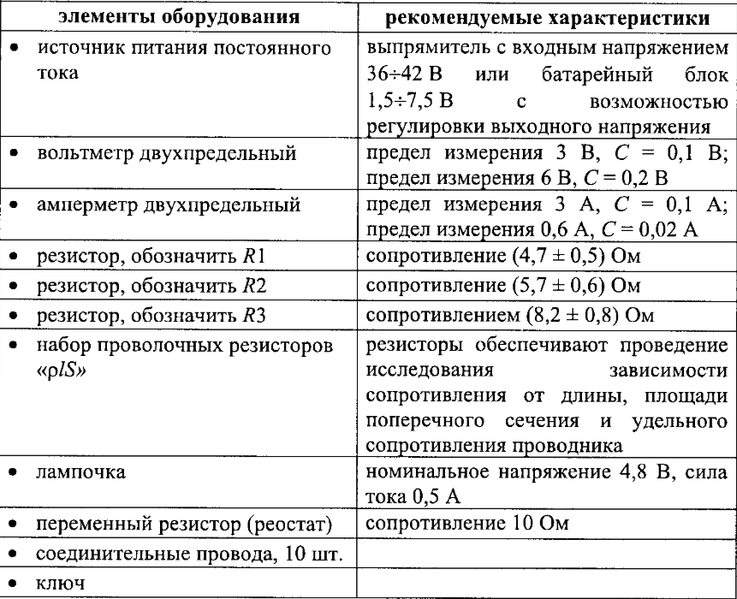
Комплект № 3

Slide 17
Подготовка комплектов оборудования на ППЭ
Комплекты лабораторного оборудования для выполнения экспериментальных заданий формируются заблаговременно, за 1-2 дня до проведения экзамена. Для подготовки лабораторного оборудования в пункты проведения за 3 дня до экзамена сообщаются номера комплектов оборудования, которые будут использоваться на экзамене.
Каждый комплект оборудования должен быть помещен в собственный лоток. На всех комплектах указывается номер, состоящий из номера комплекта и буквы (при необходимости). Например, в случае использования пяти наборов Комплекта № 2 их следует обозначить, соответственно, как «Комплект № 2А», «Комплект № 2Б», «Комплект № 2В», «Комплект № 2Г» и «Комплект № 2Д». Количество наборов каждого комплекта рассчитывается исходя из вместимости аудитории и количества вариантов, используемых при проведении экзамена.
Ответственный за подготовку комплектов лабораторного оборудования должен заблаговременно проверить все характеристики данного оборудования.

Slide 18
Подготовка комплектов оборудования перед отправкой в ППЭ
Учителям школ, которые доставляют оборудование необходимо заранее подготовить требуемое количество комплектов, в полной комплектации. Если в комплектах есть изменения уведомить об этом ответственного за подготовку комплектов в пункте проведения экзамена.
Перед доставкой комплектов оборудования в ППЭ, учителям в школах необходимо проверить те приборы, которые они отправляют в пункт ППЭ.
Если комплекты оборудования собираются непосредственно в ППЭ, то такую проверку осуществляют ответственный за подготовку оборудования и технические специалисты (лаборанты) которые будут работать в аудиториях, тем самым они сами знакомятся с оборудованием которое будут выдавать экзаменующимся.
При замене какого-либо элемента оборудования на аналогичное с другими характеристиками в том или ином комплекте, отличия должны быть обозначены в соответствующей характеристике, являющейся образцом специального Дополнительного бланка ответов № 2
Заполненные характеристики лабораторного оборудования передаются руководителю пункта проведения.

Slide 19
Работа технического специалиста (лаборанта) во время экзамена
Когда испытуемый приступает к выполнению задания №17, он сообщает об этом организатору, получает комплект оборудования, в бланке для развернутых ответов записывает «Задание №17. Комплект 3Б» (как пример).
В замен на комплект оборудования «лаборант» изымает у испытуемого дополнительный бланк ответов №2 и заполняет его (что вносится в бланк «лаборантом» испытуемый не должен видеть).
После сдачи экзаменационных материалов участником экзамена и в случае, если этот участник экзамена выполнял экспериментальное задание № 17. Заполнение осуществляется черной гелевой ручкой по аналогии с характеристикой лабораторного оборудования, описывающей непосредственно тот комплект, с которым работал испытуемый.

Slide 20
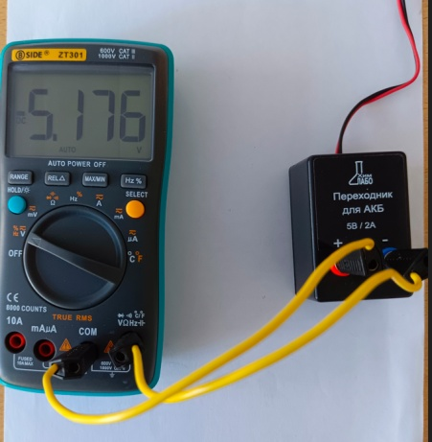
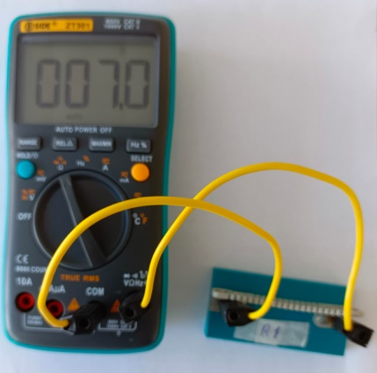
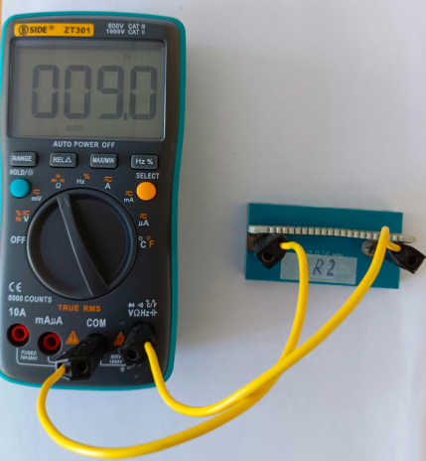
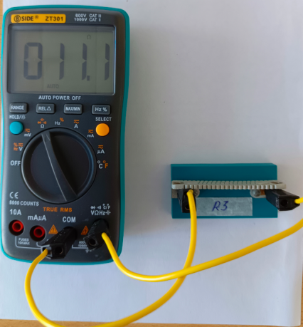
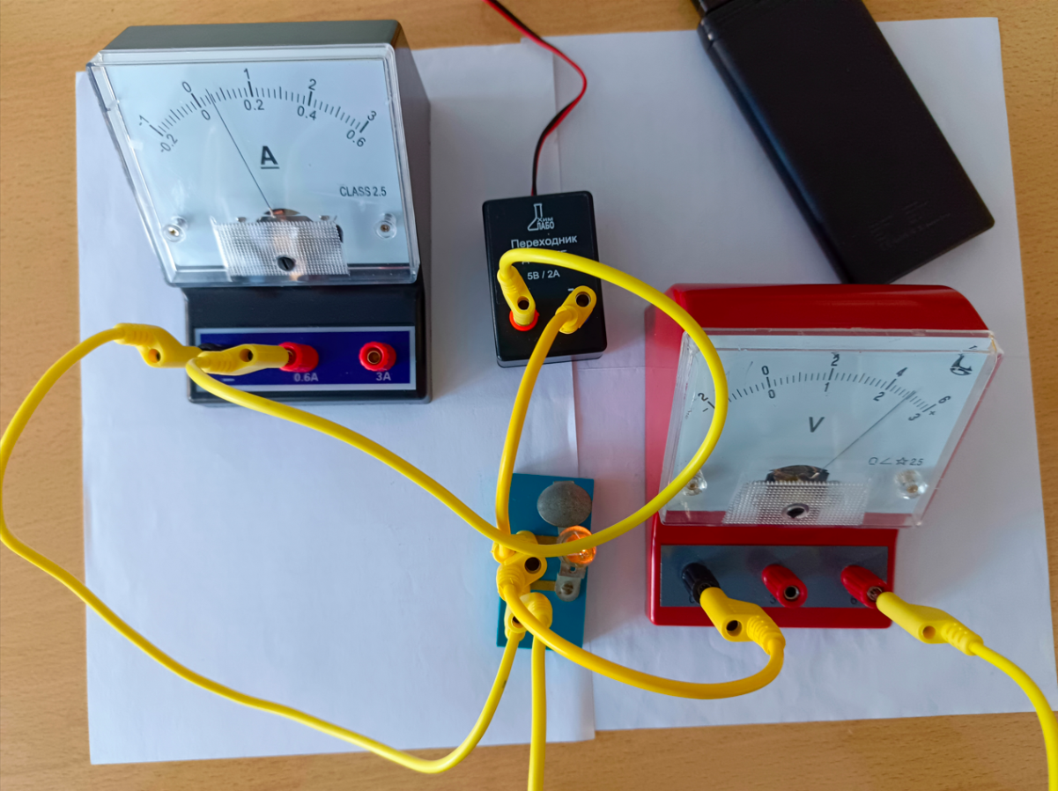
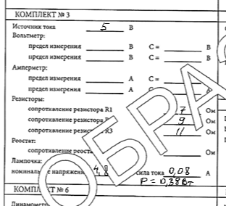
Пример подготовки оборудования

Slide 21
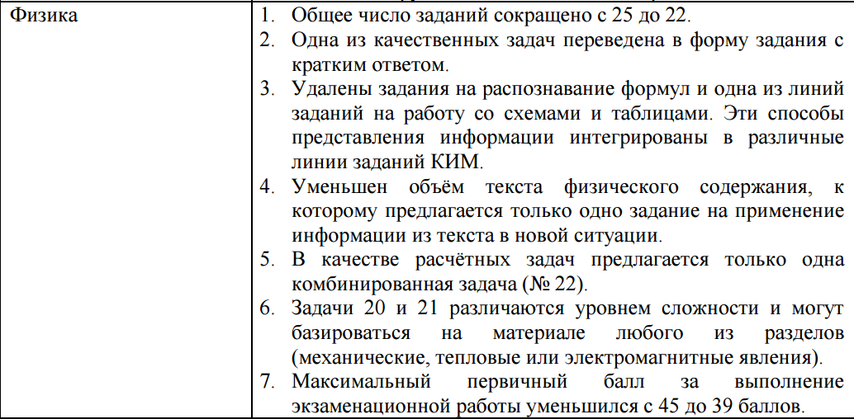
Изменения в КИМ ОГЭ 2025 года

Slide 22
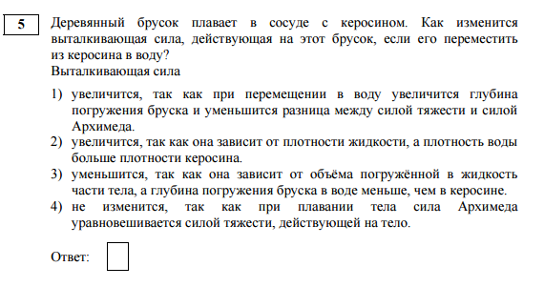

Изменения: пункт 2
Появилась
Исчезла

Slide 23
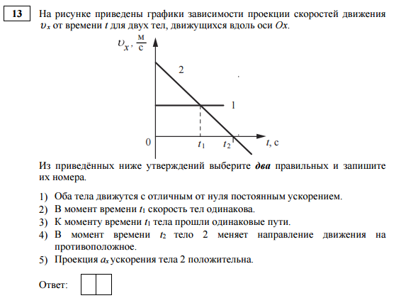
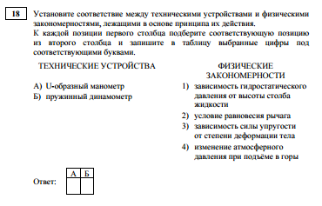
Изменения: пункт 3
Пропали задачи 13. 18

Slide 24
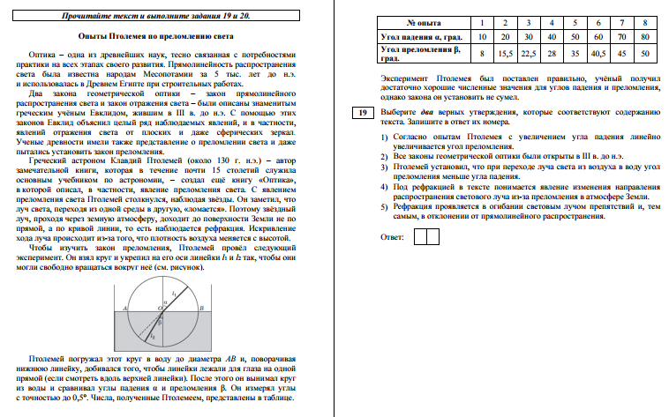
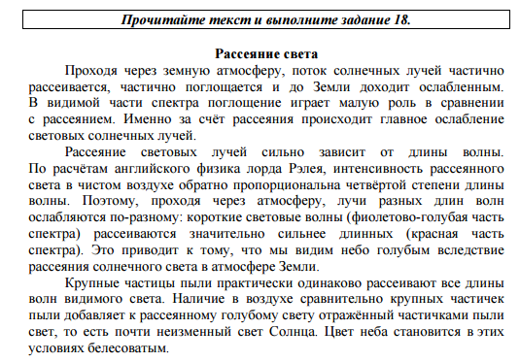
Изменения: пункт 4
Было
Стало

Slide 25
Изменения: пункты 5, 6
Задача 20 и 21 не комбинированными по одной из тем
Задача 22 комбинированная задача

Slide 26
Шкала перевода баллов в оценку
 | «2» | «3» | «4» | «5»
2024 | 0-10 | 11-22 | 23-34 | 35-45
2025 (проект) | 0-10 | 11-22 | 23-34 | 35-39
Минимальный результат для получения аттестата — 11 баллов. Рекомендуемый минимальный балл при отборе учащихся в профильные классы — 31.

Slide 27
Спасибо за внимание

